Slide 1
ÇOCUK İSTİSMARI Psikolojik Danışman ve Rehber Öğretmen Sinem ÖZKER
ÇAĞLAYAN ORTAOKULU

Slide 3
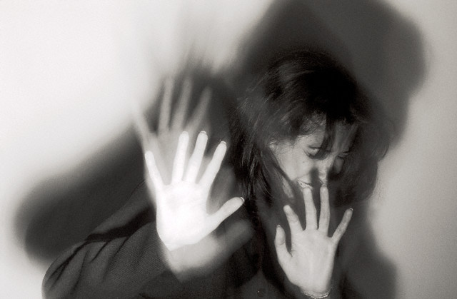
ÇOCUK İSTİSMARI

Slide 4
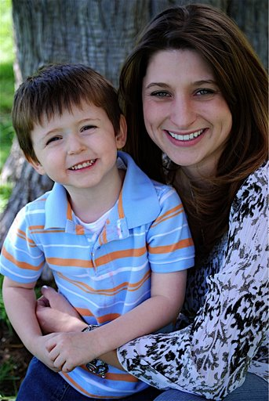
ÇOCUK İSTİSMARI NE DEMEKTİR ?
Çocuk istismarı, çocukların başta anne-babaları olmak üzere, kendilerine bakmakla yükümlü kimseler ve diğer yetişkinler tarafından fiziksel,duygusal,zihinsel veya cinsel gelişimlerini engelleyen yada bedenen veya ruh sağlığına zarar veren, kaza sonucu olmayan, durumlarla karşı karşıya bırakılmasıdır.

Slide 5
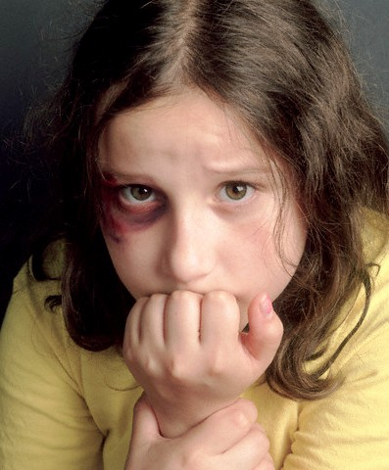
FİZİKSEL İSTİSMAR
Bir kaza olmaksızın sonucunda bireyin yaralandığı yaralanmalarla davranış biçimi olarak tanımlanır.
Ensık rastlanan şekli dayaktır.

Slide 6
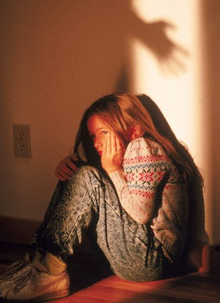
FİZİKSEL İSTİSMAR
Genelde disiplin ve cezalandırma amacıyla uygulandığı görülmektedir. Özellikle deri, iskelet sistemi ve ya merkezi
sinir sistemi etkilenir. Diğer organlarda büyük oranda zarar görebilir.

Slide 7
DOKUNMA NEDİR ?
Dokunmak birbirimizle iletişim kurmanın önemli bir yoludur.
Dokunmanın “ iyi dokunma” ve “kötü dokunma” olmak üzere iki şekli vardır.

Slide 14
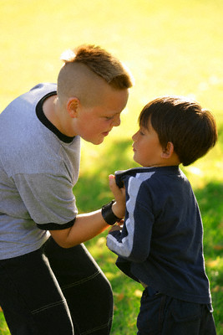
CİNSEL İSTİSMAR (TACİZ)
Çocuğun bir erişkinin cinsel gereksinim ya da isteklerinin doyumu için cinsel nesne olarak kullanılması ya da kullanılmasına göz yumulması şeklinde tanımlanmaktadır.

Slide 15
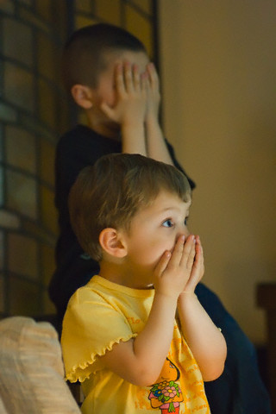
1. DOKUNMA OLMAKSIZIN YAPILAN İSTİSMAR
Cinsel konularda konuşup,çocuğu şaşırtmak onda korku, bunalım, huzursuzluk yaratmak bu kapsamda ele alınmaktadır. Açık saçık telefon konuşmaları, teşhirciler, röntgenciler doğrudan bir tehlike oluşturmasalar da yarattıkları korku ve huzursuzluklarla çocuğa zarar vererek onu istismar etmiş olmaktadırlar.

Slide 16
2. DOKUNMANIN OLDUĞU CİNSEL İSTİSMAR
Dokunarak yapılan cinsel istismarda genellikle bir yetişkinin bir çocuğun vücuduna cinsel amaçlı dokunması söz konusudur. Çocuğu cinsel amaçla doğrudan kullanma.

Slide 17
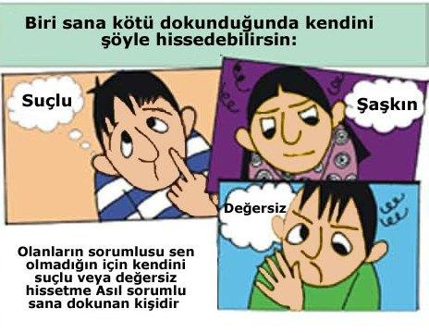
Kötü dokunma olursa çocuklar kendilerini nasıl hissedebilir ?

Slide 18
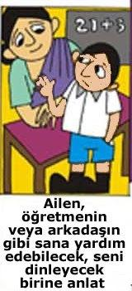
Birisi sana kötü dokunursa ne yapman gerekiyor ?

Slide 19
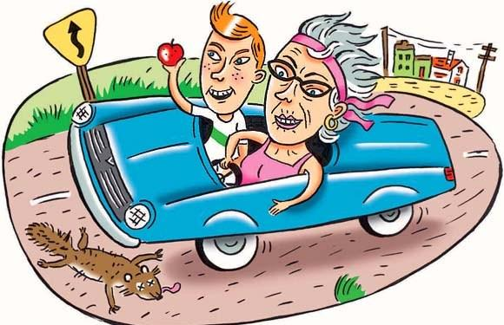
Sen yolda yürürken yanına araba yanaşıp sana biri adres sorsa, kendilerini o adrese götürmelerini isterse ne yaparsın ?
Paketlerimi evime çıkarmama yardım eder misin diyen bir yabancıya yardım eder misin ?

Slide 20
14yaşındaki birine 18-19 yaşında birisi gelse onunla arkadaş olmak istediğini söylese ne yapmalısın ? Neden?
Arkadaşlıklar aynı yaş gruplarında olmalıdır. Okuldan yada kendi yaş grubundan kişilerle arkadaşlık etmelisin.

Slide 21
İstismar olayını niçin anlatmalıyız?
İstismar olayını kesinlikle deşifre edilmesi gerekir. Çünkü Olayı örtbas etmek, yokmuş gibi davranmak istismarcıyı cesaretlendirir. İstismarda bulunmaya devam eder.
İstismar olgusu meydana geldiği andan itibaren bildirilmediği taktirde, Yetişkinler sizin istekli olduğunuzu düşünür. “Kötü bir şey olduğunu biliyorsun. O zaman neden daha önce söylemedin”
Yaşanılan olayın adli boyuta yada aileye söylenmediğinde İstismarcı olayı başkalarına da anlatır. İstismarcı bir kişi iken istismarcı sayısı artar.
İstismarcı mağdurun olayı anlatmaması için hem tehdit eder , hem iyi davranır.(hediyeler alır , kandırıcı güzel sözler söyler.

Slide 22
İstismar olayını niçin anlatmalıyız?
İstismara maruz kalan bireylerin mutlaka psikolojik destek almaları gerekir. Yaşanılan travmanın etkisinden kurtulmaları yada etkinin azalması için bu şarttır.
Mağdurların yaşadığı travmayla baş edebilmesi için mutlaka yaşadıklarını güveneceği birine anlatmalıdır.(uzman kişiler tercih edilmelidir.)
Mağdur kendini düşünmelidir. Çünkü hayatı değişen kişiler kendileridir. İstismarcı kim olursa olsun mutlaka şikayet edilmelidir.
İstismarcı kişiler asla bir defaya mahsus eylemde bulunmazlar. Onlar canı her istediğinde eylemde bulunur.
İstismarcı kişi bir kişi ile yetinmez ağına düşürdüğü kişi sayısı ne kadar çok ise o kadar kendisi ile övünür.

Slide 23
İstismar olayını neden uzman kişilerle paylaşmalıyız ?
Çünkü;
İstismar olayı sonuçları ve boyutlarıyla karmaşık bir olgudur.
Sizi en iyi anlayabilecek kişiler alanında uzman kişilerdir. Çünkü bu işin eğitimini almışlardır.
Sizin için en iyi çözümü ve yardımı sağlayacak olan kişilerdir.
Kendinizi uzman kişilerin yanında rahat ve güvende hissedersiniz.
Anlatılan konuları kimseyle paylaşmaz(Gizlilik esastır.)
Uzman kişiler çocuğun yüksek menfaatini esas alır.(Çocuk için en iyisi neyse onu hayata geçirmekle mükelleftir.)

Slide 24
CİNSEL İSTİSMAR İLE İLGİLİ DOĞRULAR VE YANLIŞLAR
NELERDİR ?

Slide 25
Çocuğu istismar eden kişi her zaman yabancı biridir.
Aile içinden, o çocuğu tanıyan bir kişi olabilir.
Hangi anne- babanın istismar yapıp yapmadığını bilmek mümkündür .
Sosyo-ekonomik ve eğitim düzeyi iyi ailelerde de istismar olabilir.

Slide 26
Her istismar çok zararlı değildir.
Bu nedenle de istismar vakalarının tedavisi önemlidir.
Çocuğuna istismar uygulayan anne- baba çocuğunu sevmiyordur.
Çocuğunu seven anne babalarda istismar edebilir.

Slide 27
Tüm istismar edenler erkektir .
Kadınlar da istismar edebilir.
Sadece kız çocukları cinsel istismara uğrar.
Erkek çocuklar da cinsel istismara uğrar.

Slide 28
İstismara uğrayan kişiler tedavi edilemez.
Tedavi edilebilir.
Tedavi gereği yoktur, zaman herşeyin üstesinden gelecektir.
Benim toplumumda istismar yoktur.
Çocuklar olanları daima söyler.

Slide 29
https://www.youtube.com/watch?v=Y-1Dz-KvCAY
https://www.youtube.com/watch?v=YD-HaiksC0I

